Slide 1
ГОУ ВО «Коми республиканская академия
государственной службы и управления»
Научно-образовательный центр «Управление талантами»
Малая академия управленческого
мастерства

Slide 2
Дополнительные
Общеобразовательные
программы
«Шаг в будущее» (2-14 июля)
«Школьный патент» (2-14 июля)
«Я-предприниматель» (13-25 августа)
«Финансовый калейдоскоп» (13-25 августа)

Slide 3
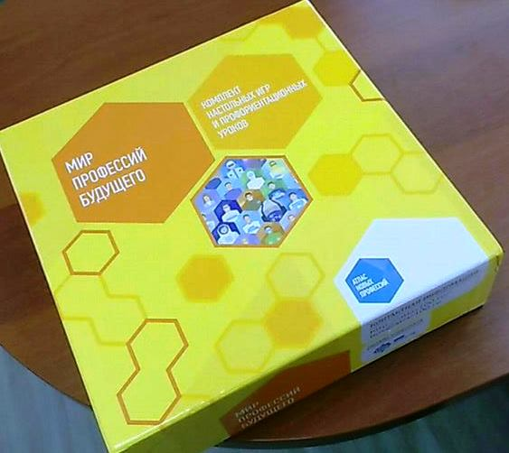
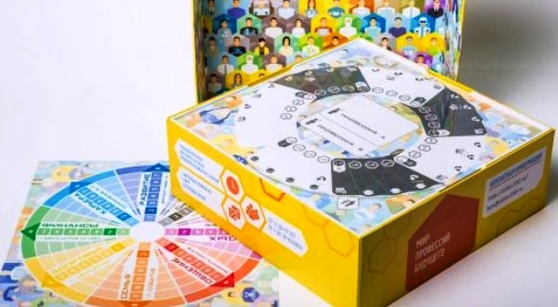
«Шаг в будущее»
Дополнительная общеобразовательная программа
Со 2 по 14 июля 2018 года
Для детей от 14 до 17 лет
Количество детей –15 - 20 человек.
Количество дней – 12 дней
Распорядок дня:
09:30 - 09:45 - планинг (пятиминутка)
09:50 - 11:20 - занятия по учебному плану
11:20 - 11:50 - кофе-тайм
11:50 -13:20 - занятия по учебному плану
13:20 - 14:00 - обед
14:00 - 16:00 - практические, проектные, творческие занятия по закреплению изученного, экскурсии и деловые встречи
16:00 - 16:30 – подведение итогов дня
СТОИМОСТЬ ПРОГРАММЫ – 9 000 рублей

Slide 4
Учебный план
Наименование учебной дисциплины |  | Лекции | Практические занятия
1. | Учебные дисциплины | 20 | 20
1.1. | Основы профессионального выбора | 10 | 10
1.2. | Управление проектами | 10 | 10
2. | Тренинговая программа | 0 | 12
2.1. | Психология профессии | 0 | 4
2.2. | Публичные выступления | 0 | 4
2.3. | Лидерство | 0 | 4
ВСЕГО |  | 20 | 32

Slide 5
Информация о дополнительной общеобразовательной программе «Шаг в будущее»
Цель профориентации не определить, кем быть в будущем, а лишь подвести к взвешенному, самостоятельному выбору профессиональной деятельности, сформировать психологическую готовность к профессиональному самоопределению. Поэтому целью профориентационного лагеря является создание условий для успешной профориентации подростков, быстрой и успешной адаптации на рынке труда, а также формирование способностей соотносить свои индивидуально-психологические особенности и возможности с требованиями выбираемой профессии.
Атлас новых профессий – это альманах перспективных отраслей и профессий на ближайшие 15–20 лет. Он поможет понять, какие отрасли будут активно развиваться, какие в них будут рождаться новые технологии, продукты, практики управления и какие новые специалисты потребуются работодателям.
Задачами профориентационной школы являются:
предоставление информации о мире профессий и профессиональной ориентации;
ознакомление учащихся с природными задатками человека и условиями для развития их в способности;
способствовать личностному развитию учащихся;
выявление природных задатков и трансформации их в способности;
ознакомление с актуальностью в потребности профессий на рынке труда;
совместно с учащимися выявить последствия ошибки в выборе профессии;
способствовать выработке навыков самопрезентации как залога начала успешной трудовой деятельности.

Slide 6
«Школьный патент»
Дополнительная общеобразовательная программа
Возраст - 14 до 17 лет
Количество детей – от 15 до 20 чел.
Количество дней – 12 дней
Распорядок дня:
09:30 – 09:45- планинг (пятиминутка)
09:50-11:20 - занятия по учебному плану
11:20-11:50 - кофе-тайм
11:50-13:20-занятия по учебному плану
13:20-14:00 - обед
14:00-16:00 - практические, проектные, творческие занятия по закреплению изученного, экскурсии и деловые встречи
16:00-16:30 – подведение итогов дня
СТОИМОСТЬ ПРОГРАММЫ – 9 000 рублей

Slide 7
Учебный план
Наименование учебной дисциплины |  | Лекции | Практические занятия
1. | Учебные дисциплины | 20 | 20
1.1. | Введение в научно-исследовательскую деятельность | 10 | 10
1.2. | Управление проектами | 10 | 10
2. | Тренинговая программа | 0 | 12
2.1. | Управление конфликтами | 0 | 4
2.2. | Публичные выступления | 0 | 4
2.3. | Лидерство | 0 | 4
ВСЕГО |  | 20 | 32

Slide 8
Информация о дополнительной общеобразовательной программе «Школьный патент»
Лекции: введение в проектную деятельность; стратегии управления успешностью; коммерциализация интеллектуальных, творческих и управленческих способностей; сферы карьерного роста; перспективные рынки и направления деятельности; правовые различия организационно-правовых форм организаций; защита прав на интеллектуальную собственность.
Научные исследования и разработки: специфика подготовки проекта в соответствующей сфере математики, информатики и науке о системах, физики и науке о космосе, химии и науке о материалах, биологии и науке о жизни, фундаментальных исследованиях для медицины сельскохозяйственных наук, науке о земле, гуманитарных и социальных наук, инженерных наук)
Разработки Инновации и бизнес-проектов: подготовка проекта в сфере социально-ориентированной и благотворительной деятельности (практические занятия).
Обсуждение идей и получение школьного патента для реализации свой идеи

Slide 9
«Я-предприниматель»
Дополнительная общеобразовательная программа
с 13 по 25 августа 2018 года
Возраст - 14 до 17 лет
Количество детей – 15 - 20 чел
Количество дней – 12 дней
Распорядок дня:
09:30 – 09:45- планинг (пятиминутка)
09:50-11:20 - занятия по учебному плану
11:20-11:50 - кофе-тайм
11:50-13:20- занятия по учебному плану
13:20-14:00 - обед
14:00-16:00 - практические, проектные, творческие занятия по закреплению изученного, экскурсии и деловые встречи
16:00-16:30 – подведение итогов дня
Стоимость программы – 9 000 рублей

Slide 10
Учебный план
Наименование учебной дисциплины |  | Лекции | Практические занятия
1. | Учебные дисциплины | 20 | 20
1.1. | Основы предпринимательской деятельности теория и практические занятия | 20 | 20
2. | Тренинговая программа | 0 | 12
2.1. | Навыки предпринимателя | 0 | 4
2.2. | Командообразование | 0 | 4
2.3. | Управление конфликтами | 0 | 4
ВСЕГО |  | 20 | 32

Slide 11
Информация о дополнительной общеобразовательной программе «Я-предприниматель»
Цель: подготовка к самостоятельной социально-трудовой жизнедеятельности, развитие у учащихся потребности в наилучшем выполнении своих социально-экономических функций в обществе, выявление предпринимательских способностей.
Педагогические функции учебной программы: формирование предпринимательских знаний, умений, навыков, необходимых для успешной интеграции в социальную среду, определения старшеклассниками своего места в структуре занятости, в формировании свободного человека – творческой личности, умеющей прогнозировать, планировать свою деятельность, оценивать ее содержание и результаты с позиции экономической целесообразности и результативности, гуманного отношения к окружающему миру.
Развивающая функция – развитие современного экономического мышления, экономической культуры, гуманитарной культуры, культуры проектирования, способствующих эффективности предпринимательской, управленческой, исполнительской деятельности в новых условиях хозяйствования.
Социальная функция – обеспечение способности учащихся, готовности, желания создавать новые источники ресурсов для развития экономики страны и обеспечения достойного существования как для себя лично, так и для других членов общества.

Slide 12
«Финансовый калейдоскоп»
Дополнительная общеобразовательная программа
Возраст-от 14 до 17 лет
Количество детей – от 12 до 15 чел.
Количество дней – 12 дней
Распорядок дня:
09:30 – 09:45- планинг (пятиминутка)
09:50-11:20 - занятия по учебному плану
11:20-11:50 - кофе-тайм
11:50-13:20- занятия по учебному плану
13:20-14:00 - обед
14:00-16:00 - практические, проектные, творческие занятия по закреплению изученного, экскурсии и деловые встречи
16:00-16:30 – подведение итогов дня
Стоимость программы: 9 000 рублей

Slide 13
Учебный план
Наименование учебной дисциплины |  | Лекции | Практические занятия
1. | Учебные дисциплины | 20 | 20
1.1. | Основы финансовой грамотности | 10 | 10
2. | Тренинговая программа | 0 | 12
2.1. | Командообразование | 0 | 4
2.3. | Управление конфликтами | 0 | 4
2.4. | Публичные выступления | 0 | 4
ВСЕГО |  | 20 | 32

Slide 14
Информация о дополнительной общеобразовательной программе «Финансовый калейдоскоп»
Цель:
формирование у учащихся разумного финансового поведения при принятии обоснованных решений по отношению к личным финансам и повышение эффективности защиты их прав как потребителей финансовых услуг.
Основными задачами являются:
- формирование базовых знаний о потреблении и потребителях, об общих принципах управления доходами и расходами семейного бюджета, свойствах и функциях денег;
- развитие у учащихся умения вести элементарный учёт доходов и расходов личных финансов, навыков планирования семейного бюджета;
- формирование у учащихся понимания необходимости долгосрочного финансового планирования.

Slide 15
Для зачисления в летнюю школу необходимо подать:
Для иногородних учащихся по заявке может быть предоставлено койко-место в общежитии Академии под наблюдением воспитателя (сотрудника Академии).
Дополнительно о деятельности Академии в области профориентационной работы и обучения старшеклассников основам финансовой грамотности и предпринимательской деятельности можно узнать из информации по следующим ссылкам:
https://komiinform.ru/news/160701/,
http://talant.usite.pro/
Заявление
Согласие на обработку персональных данных
Копию чека об оплате
Договор
Напишите нам talant@krags.ru и мы вам отправим бланки.

Slide 16
Наши контакты
ГОУ ВО «Коми республиканская академия государственной службы и управления»
Институт дополнительного профессионального образования и управленческого консалтинга
Научно-образовательный центр «Управление талантами»
г. Сыктывкар, ул. Коммунистическая 11, каб. 218
Телефон 8 (8212) 302-780 (доб. 127, 173)
E-mail: talant@krags.ru, apigulina@mail.ru
Начальник центра – Пигулина Альбина Хакимовна
Специалист Центра – Иштуганова Виктория Риннатовна

